Slide 1
系统化营销全链路知识培训
时间：2025年7⽉
2025.07

Slide 2
⽬录
营销的基本概念
营销的发展史
当下的营销⽅法论
优秀的营销案例
不同类型公司的营销⽅法区别
总结与展望
系统化营销全链路知识培训
2025.07

Slide 3


营销的基本概念
营销（Marketing）是企业通过创造、传递、交流和交换产品与价值来满⾜⽬标市场需求，实现企业⽬标的社会与管理过程。
核⼼要素
需求满⾜
识别并理解⽬标市场的需求，创造能满⾜这些需求的产品或服务
价值交换
通过交换过程为消费者和企业创造双赢的价值，促进经济活动的良性循环
关系管理
建⽴、维护和增强企业与消费者、合作伙伴及其他利益相关者的⻓期关系
03/15

Slide 4
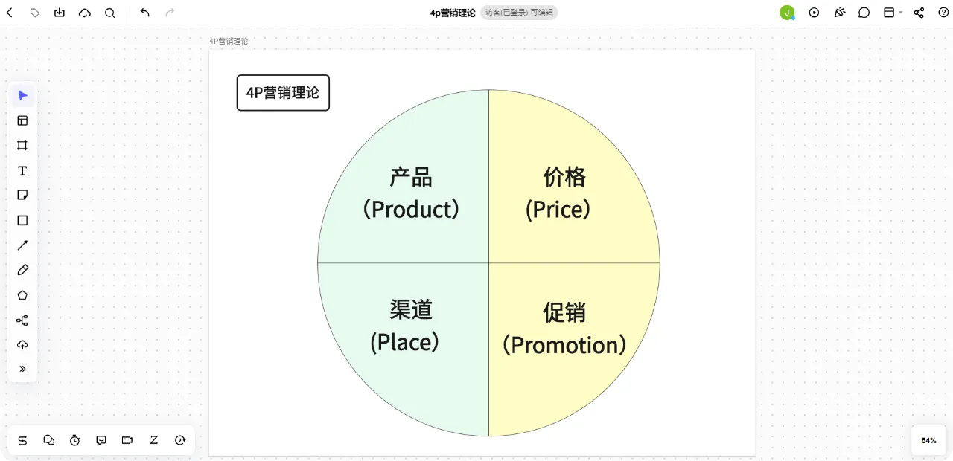
市场营销的核⼼理论
4P理论是由杰罗姆·⻨卡锡于1960年提出的营销组合理论，被视为市场营销学的基础框架，构建了现代营销策略的核
⼼⽀柱。
产品 (Product)
企业提供的产品或服务，包括功能、质量、设计、包装等
价格 (Price)
产品或服务的定价策略，包括折扣、⽀付⽅式、价格弹性等
渠道 (Place)
产品如何到达消费者的通路，包括分销渠道、库存、物流等
推⼴ (Promotion)
品牌与消费者的沟通策略，包括⼴告、公关、销售促进等
04/15

Slide 5




营销发展简史
营销理念转变
以产品为中⼼
→
以⽤⼾为中⼼
→
以体验为中⼼
营销理论演变
4P理论
1960年代
产品、价格、渠道、推⼴
4R理论
2000年代
关系、相关性、回报、反应
4C理论
4V理论
1990年代
顾客、成本、便利、沟通
2010年⾄今
价值、多样性、振动、黏性
数字化、智能化趋势
数据驱动
从经验驱动转向数据决策，深度洞察⽤⼾⾏为，实现精准营销投放
全链路整合
打破营销渠道壁垒，实现全触点、全场景的⽆缝连接与⼀体化运营
个性化体验
千⼈千⾯的内容推送与产品推荐，创造差异化竞争优势
05/15

Slide 6






数字营销⽣态与全链路体系
2025年数字营销⽣态主要环节
内容⽣产
AI辅助创作、沉浸式内容、多形态内容协同，实现内容精准匹配与动态优化。
渠道分发
公私域融合、全渠道联动、智能触达，构建⽴体式触点矩阵，提升内容触达效率。
⽤⼾运营
全⽣命周期管理、精准分层、场景化互动，通过⾏为预测模型提升⽤⼾忠诚度。
全链路营销核⼼优势
多维度协同
打破部⻔壁垒，实现营销全环节联动
数据洞察
全链路数据打通、实时分析、预测建模，构建数据闭环，为营销策略提供精准指引。
快速响应
敏捷策略调整，提升市场竞争⼒
精准投放
降低获客成本，提⾼营销ROI
⽆缝体验
提升品牌忠诚度与转化效率
06/15

Slide 7
系统化营销流程与⽤⼾全⽣命周期
⽤⼾全⽣命周期管理
AIDA营销漏⽃模型
10,000 ⼈
Attention 吸引注意
拉新
获客
促活
初始参与
转化
⾸次成交
3,000 ⼈
Interest 产⽣兴趣
1,000 ⼈
Desire 激发欲望
300 ⼈
Action 促成⾏动
裂变
推荐分享
复购
重复消费
留存
持续活跃
营销漏⽃模型
系统化营销核⼼在于打通全链路数据闭环，实现⽤⼾从获取到激活、转化、留存的完整管理，最终形成良性循环的⽣态系统。
07/15

Slide 8




2025年主流营销⽅法论
增⻓⿊客（Growth Hacking）
通过快速实验、数据分析和跨职能协作，实现产品和⽤⼾的持续增⻓
私域流量运营
构建企业⾃有⽤⼾资产池，通过社群运营和内容营销实现精准触达与转化
75%
创业企业采⽤率
4.2x
⽤⼾获取效率提升
6.3x
公域获客成本⽐
82%
企业关注度
数据驱动、⾃动化营销
利⽤数据分析洞察⽤⼾⾏为，通过⾃动化⼯具实现精准触达与个性化体验
AI赋能、智能投放
结合⼈⼯智能技术，实现内容智能创作、投放策略⾃优化和个性化推荐
68%
营销决策⾃动化
3.7x
ROI提升率
91%
效率提升率
2.5x
转化率提升
数据来源：2025全球营销趋势报告 | ⻨肯锡数字营销分析
08/15

Slide 9
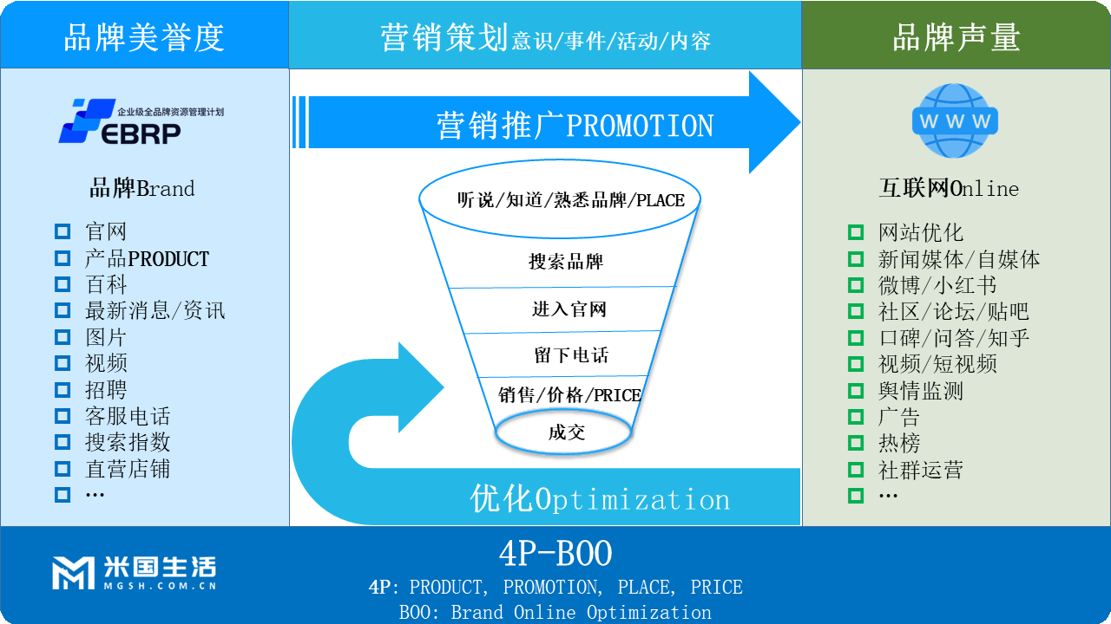


优秀营销案例① 可⼝可乐 Share a Coke
核⼼策略
将标志性的品牌标识替换为"Share a Coke with"后跟常⻅名字
⿎励消费者寻找带有⾃⼰或亲友名字的瓶⼦创造社交分享契机，通过社交媒体扩⼤影响线上互动与线下产品体验紧密结合
营销成果
4%
销量增⻓
840%
Facebook流量增⻓
50万+
#shareacoke相关帖⼦
1000万+
社交媒体关注量
从2011年澳⼤利亚起始，扩展⾄全球20多个市场
09/15

Slide 10


优秀营销案例② 苹果Think Different
核⼼策略
品牌精神输出
将品牌与创新思考者、改变世界者相联系
价值观驱动
塑造与⽤⼾之间的情感纽带，不只销售产品
苹果Think Different⼴告
营销影响
发布于1997年，帮助苹果从濒临破产重回巅峰
塑造了苹果独特的品牌⽂化与忠诚⽤⼾群体
被⼴告界誉为"⼴告史上最伟⼤的品牌宣⾔之⼀"
⽆产品植⼊
整个⼴告⽆⼀件产品出现，纯精神内核传递
"Here's to the crazy ones. The misfits. The rebels. The troublemakers. The round pegs in the square holes. The ones who see things differently..."
—— Think Different, 1997
系统化营销全链路知识培训

Slide 11
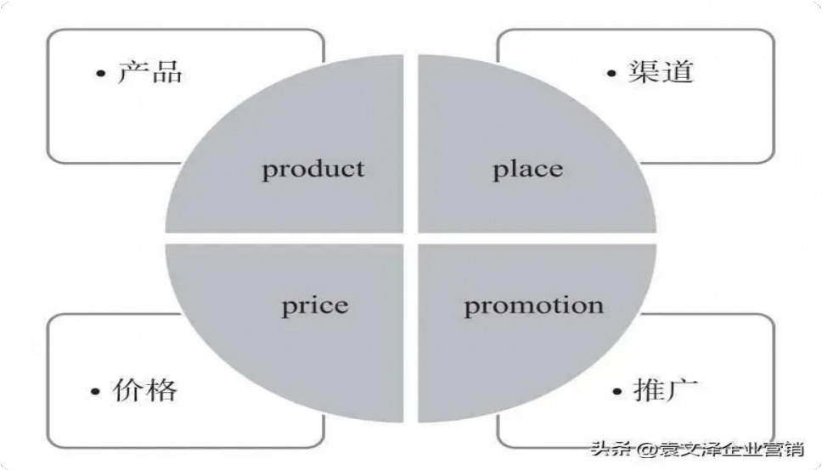



优秀营销案例③ ⼩⽶饥饿营销
核⼼策略
限量发售：控制供应量，制造稀缺感和产品价值感
定时抢购：特定时间段集中⼤量⽤⼾访问，引爆社交媒体讨论
F码邀请制：增加⽤⼾参与感，⿎励社交分享和病毒传播
全线上销售：低成本渠道策略，节省市场费⽤实现⾼性价⽐
营销成果
10秒
抢购⼀空
1870万
⾸年销量
300万+
⽶粉社群规模
56%
⼝碑转化率
⼩⽶⾸创F码系统与线上抢购模式，通过供需失衡造就品牌热度
系统化营销全链路知识培训

Slide 12





B2B与B2C公司营销策略对⽐
B2B
企业对企业
B2C
企业对消费者
策略维度
B2B
B2C
情感决策，受品牌印象驱动
决策特征 理性决策，基于数据和ROI分析
营销重点 关系建⽴和维护，⻓期合作 品牌认知和情感连接
内容策略 专业内容，⽩⽪书、案例研究 情感营销，视觉化内容传播
转化周期
⻓周期，复杂决策流程
短周期，快速转化满⾜
需求
搜集
评估
决策
谈判
维护
1
2
3
4
5
6
1
需求触发
2
品牌决策
3
购买转化
B2B: 复杂决策流程，多步骤评估
B2C: 简化决策路径，快速情感转化
系统化营销全链路知识培训

Slide 13


典型公司营销链路解析
互联⽹公司
⼩⽶/拼多多
快消品公司
可⼝可乐
科技消费公司
苹果
互联⽹营销链路
内容引流 社群运营
特点: 线上渠道为主, ⾼频互动, 社群驱动, 数据精细化运营
KOL种草
平台转化
⽤⼾激励
裂变传播
快消品营销链路
品牌塑造 线上宣传
特点: O2O全渠道融合, 品牌+促销并重, 内容与终端场景互动
O2O互动
终端体验
情感连接
复购促销
科技消费营销链路
价值主张 品牌⽂化
特点: 品牌价值主导, 体验式营销, 构建产品⽣态系统与⽤⼾忠诚度
新品发布
体验营销
⽣态构建
忠诚培育
系统化营销全链路知识培训

Slide 14


当前营销常⻅挑战与应对建议
流量红利消退
获客成本上升，公域流量竞争激烈，ROI下降
私域精细化运营
建⽴⾃有⽤⼾资产，社群精细化运营，提升复购
⽤⼾注意⼒分散
内容碎⽚化，信息过载，⽤⼾粘性降低
内容创新与体验提升
打造差异化内容，增强互动体验，沉浸式体验
数据孤岛问题
多平台数据分散，难以整合分析⽤⼾⾏为
营销中台建设
打通全链路数据，实现⼀体化分析和管理
⽤⼾全⽣命周期管理实践
成功的⽤⼾⽣命周期管理关键在于打通数据，实现精准触达和个性化互动：
拉新：精准定向，降低获客成本 活跃：场景化引导，提升体验 留存：会员体系，构建情感连接
构建整合营销中台，打通数据孤岛
利⽤AI辅助优化营销决策效率
建⽴⻓效ROI评估体系监控效果
系统化营销全链路知识培训

Slide 15



总结与展望
未来趋势展望
回归营销本质
⽆论营销技术与渠道如何变⾰，满⾜⽤⼾需求、创造真实价值始终是营销的核⼼使命。在⽇益复杂的市场环境中，企业需要重新思考如何通过系统化营销创造持久的品牌价值。
系统化
全链路数据打通，整合营销闭环，提升营销效率
智能化
AI辅助决策，⾃动化投放优化，智能内容⽣产
持续学习与创新
构建学习型组织⽂化，⿎励团队持续拓展知识边界
个性化
千⼈千⾯推荐，场景化营销，精准互动体验
关注⾏业前沿趋势，善于借鉴优秀案例
实践数据驱动决策，不断优化营销策略勇于尝试创新⽅法，打造独特品牌资产
感谢聆听
期待与您深⼊交流与合作
系统化营销全链路知识培训

